Slide 1
公民探究與實作
07 如何訪談

Slide 2
目 次
訪談前的準備
訪談的技巧

Slide 3

壹
訪談前的準備

Slide 4
訪談的三種類型
 | 無結構式訪談 | 半結構式訪談 | 結構式訪談
問題設計 | 沒有固定的問題 | 僅設計問題綱要 | 有既定的問題與順序
訪談互動 | 受訪者自由表達，訪談者不控制訪談走向 | 受訪者在特定架構下自由表達，訪談者也可以提出新的問題 | 訪談者按照題目順序提問，受訪者也只能按照既定選項來回答
優點缺點 | 可以蒐集到多元豐富的資料，缺點是資料過於發散，往往需要耗費大量心力整理與分析 | 使議題聚焦在某一範圍內，又保有一定彈性，既不會難以分析資料，又可以蒐集到豐富資料 | 資料格式固定，便於統整分析，但意見較為制式單一，難以獲得較深層的資料

Slide 5

決定訪談對象
一、隨機訪問
優點：方便、容易又快速。
缺點：不夠嚴謹，有太多因素可能造成挑選偏差，選出的對象也不具有任何代表性，不能做出可靠推論。
電視臺記者隨便在路上攔截路過民眾，詢問他對於政府施政的滿意度。記者可能會有意或無意地避開年齡看起來較低、外表不夠有吸引力、口齒不清的人。
‧新聞媒體常見的街訪就是一種隨機訪問的形式，但挑選的對象不具代表性。

Slide 6

決定訪談對象
二、立意挑選
由研究者個人主觀認定，刻意找尋具備某種特質、符合某種條件的挑選方式。
若想瞭解同志大遊行的籌備過程，研究者可以刻意尋找曾擔任過同志遊行工作人員的受訪者，最好是組長以上的領導階層，如此一來才能夠提供第一手的籌畫經驗。

Slide 7
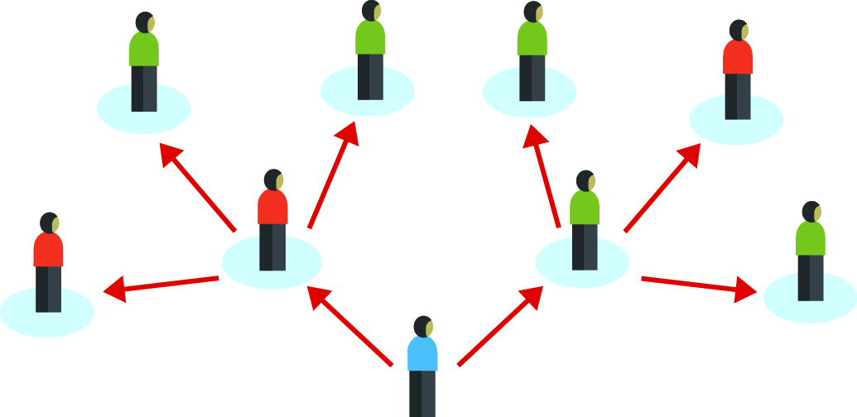
決定訪談對象
三、滾雪球挑選
研究對象的身分特殊，或者不易接觸、尋找，必須透過人際關係的相互引介，經由前一個人的推薦或牽線，找到下一個人，直到累積足夠的資料為止。
想瞭解陪侍酒店女性的就職動機，但受限於受訪者的身分敏感，且母體人數有限，故需要透過引介，一個找一個。
‧滾雪球示意圖

Slide 8
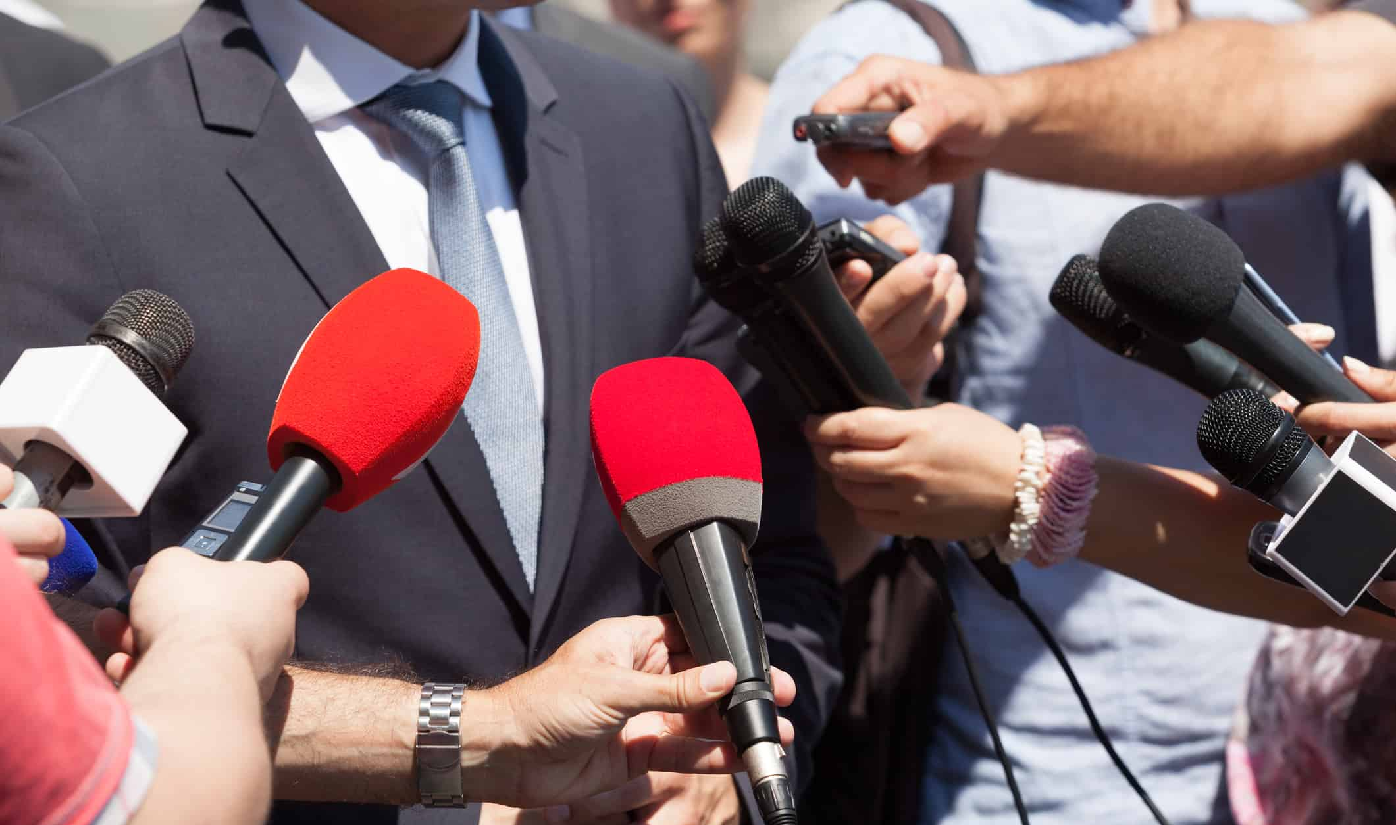
原來是醬
要訪多少受訪者才夠？
一般來說，我們會以訪談資料是否「飽和」作為判斷受訪者足夠與否的標準。
當你發現訪談內容開始與之前重複，沒辦法再從受訪者身上獲得新的內容意義時，就代表資料已經飽和，可以終止訪談。

Slide 9
質化訪談的「代表性」問題
有一種對於質化研究的批評，在於他們認為樣本不具有「代表性」，少數案例的想法沒有辦法代表所有人，進而認定質化方法「不嚴謹」甚至「次於」量化實證方法。
然而，質化研究的重點在於「尋求事件或現象的本質」，且特別重視特殊情境脈絡與互動生成的意義，因此與量化研究「尋求普通的通則或因果關係」的目的不同，不能一概而論。

Slide 10

草擬訪談大綱
STEP
1
STEP
2
STEP
3
STEP
4
確認受訪對象
蒐集訪談資料
設定訪談大面向
列出細部問題
假設今天番薯圓要探究假新聞造成的社會問題，預計訪問專家學者的看法，他該如何擬訂一份訪談大綱呢？

Slide 11
草擬訪談大綱
確認受訪對象
STEP
1
番薯圓上網搜尋「假新聞、學者」關鍵字，發現某位大學傳播教授經常發表相關研究，也有在媒體上寫文章，決定要聯繫他。
STEP
2
蒐集訪談資料
番薯圓除了閱讀許多假新聞的文章，也將該教授過去發表過的研究全部找出來讀過一遍，以便對此議題有更多理解。

Slide 12
草擬訪談大綱
設定訪談大面向
STEP
3
番薯圓根據自己做的功課，決定針對假新聞的定義、假新聞的危害、假新聞的因應等三大面向跟教授請教。
列出細部問題
STEP
4
在這三大面向之下，番薯圓再各自列出細部想瞭解的問題。

Slide 13
面向一 | 什麼是假新聞？
細部問題 | 在學術上，假新聞有哪些類型？ 承上題，有些學者認為應該區分不實訊息和錯誤訊息，這兩者的差異是什麼？ 為什麼假新聞可以傳播的那麼快？
面向二 | 假新聞會對社會造成什麼危害？
細部問題 | 假新聞在當今社會是個很嚴重的問題嗎？為什麼？ 假新聞會對社會哪些層面造成危害？危害是什麼？ 有些人認為，假新聞正在傷害民主體制，您認同這種說法嗎？假新聞和民主的關係是什麼？
面向三 | 有哪些打擊假新聞的做法和訣竅？
細部問題 | 目前有哪些打擊假新聞的方法？成效如何？ 打擊假新聞會侵害言論自由嗎？ 一般人該如何判斷資訊的真偽或品質？有什麼訣竅？ 高中生可以透過什麼方式提升媒體或資訊素養？
訪談大綱範例

Slide 14





現學現賣
工友在校園內負責清掃環境、修剪花木、修繕設備、行政庶務等各種工作，是校園之所以能夠順利運作不可或缺的一群，卻鮮少人注意到他們。
假設今天你要訪談他們的工作經驗與人生故事，你想瞭解什麼？試著以校園內的工友為對象，草擬訪談大綱。

Slide 15
向受訪者約訪
先上網查詢受訪者的聯絡資訊，再透過電話或電子郵件約訪。
約訪時應保持禮貌，先介紹自己，說明想訪談對方的原因、內容及預計時間，再詢問對方有無意願。
受訪者同意後，可以進一步和對方約定訪談的日期和地點，也可以提前將訪談大綱寄給對方。
如果被拒絕也不要氣餒，禮貌地向對方致謝，然後再尋找其他的受訪者即可。

Slide 16
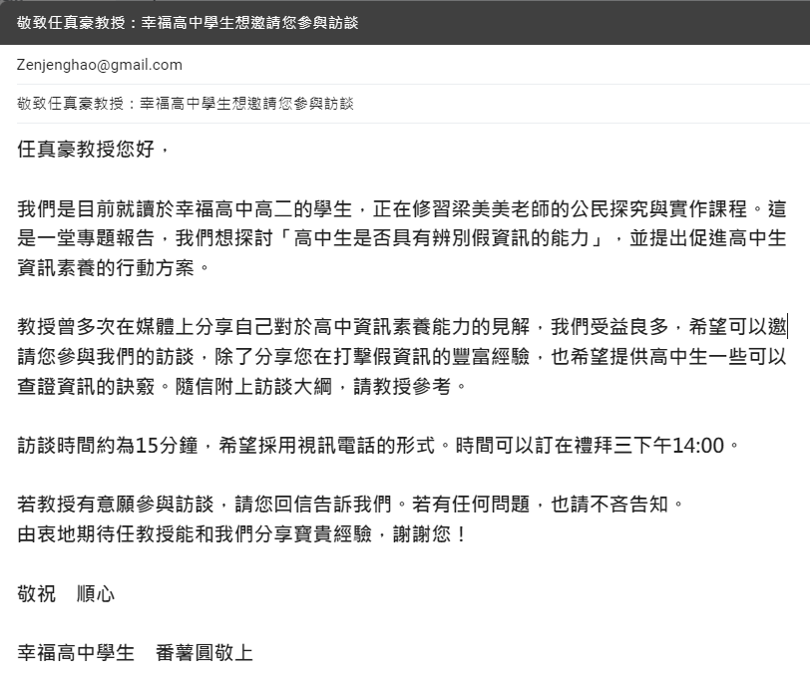
如何寫約訪信？
收件者的郵件地址
寄出前務必仔細檢查。
信件主旨
簡要說明信件主旨，不可空白，否則容易被當成垃圾信。
信件內文
說明你的來信原因。
信末署名
記得告訴對方你是誰。

Slide 17
如何寫約訪信？
自我介紹
向受訪者介紹自己（姓名、學校、指導老師）。
約訪理由
向對方說明想訪問他的理由，對方也會依據你的說明考慮是否受訪。
時間、地點與形式
告知訪談時間、地點與形式，方便受訪者安排。

Slide 18
訪談進行的形式
你認為可以在 Line 或Facebook 上訪談嗎？
 | 當面訪問 | 電話／視訊訪問 | 電子郵件訪問
優點 | 能獲得的資料最完整、充分。若訪談涉及較敏感的議題，當面訪問較保險，也較能展現誠意。 | 打破時間和地理空間的限制，雙方皆不須約出來見面，節省許多成本，比較方便和有效率。 | 雙方可以一次解決，且研究者可以省去騰打逐字稿的時間，適用問題不多的狀況。
缺點 | 投入時間和人力較高。 | 容易因設備或網路問題，造成訪談的品質不佳。另須注意時間長短，以免受訪者不耐煩。 | 受訪者的回答通常較為制式，若有問題也難以即時追問。電子郵件一來一往也很浪費時間。

Slide 19
貳
訪談的技巧

Slide 20
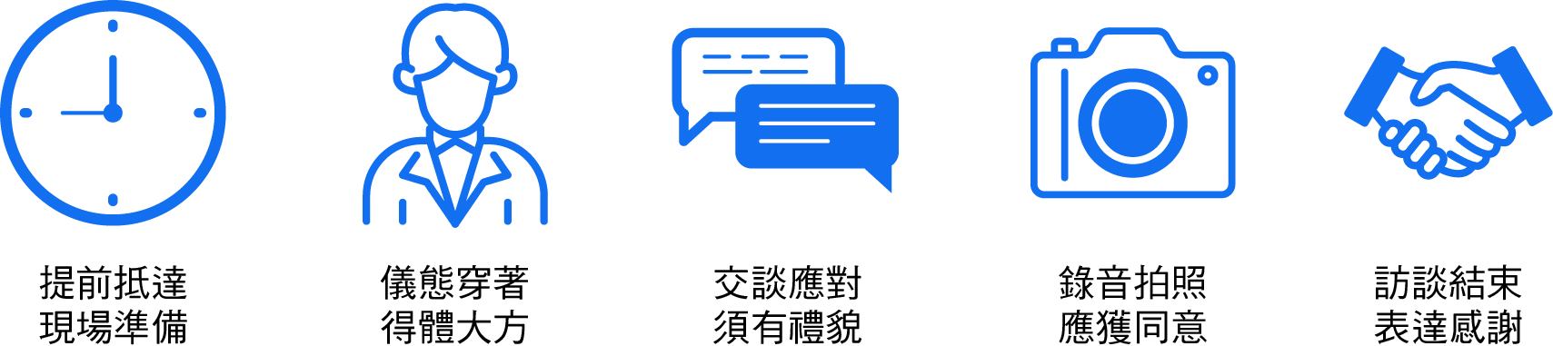
訪談的技巧

Slide 21

訪談的技巧
一、閒話家常活絡氣氛、消除緊張
開始訪談前，可以先和受訪者閒聊一些與訪談無關的事，有助於彼此更加熟悉，有時甚至會發現不在訪綱之上的收穫！

Slide 22

訪談的技巧
二、靈活運用開放式／封閉式問題
開放式問題：沒有制式答案，讓受訪者盡情發揮。
封閉式問題：限縮受訪者的回答空間，達到聚焦、確認的效果。
e.g. 「您在公民探究與實作這堂課中有什麼收穫？」
e.g. 「您認為公民探究與實作有沒有幫助你更關心社會議題？」

Slide 23
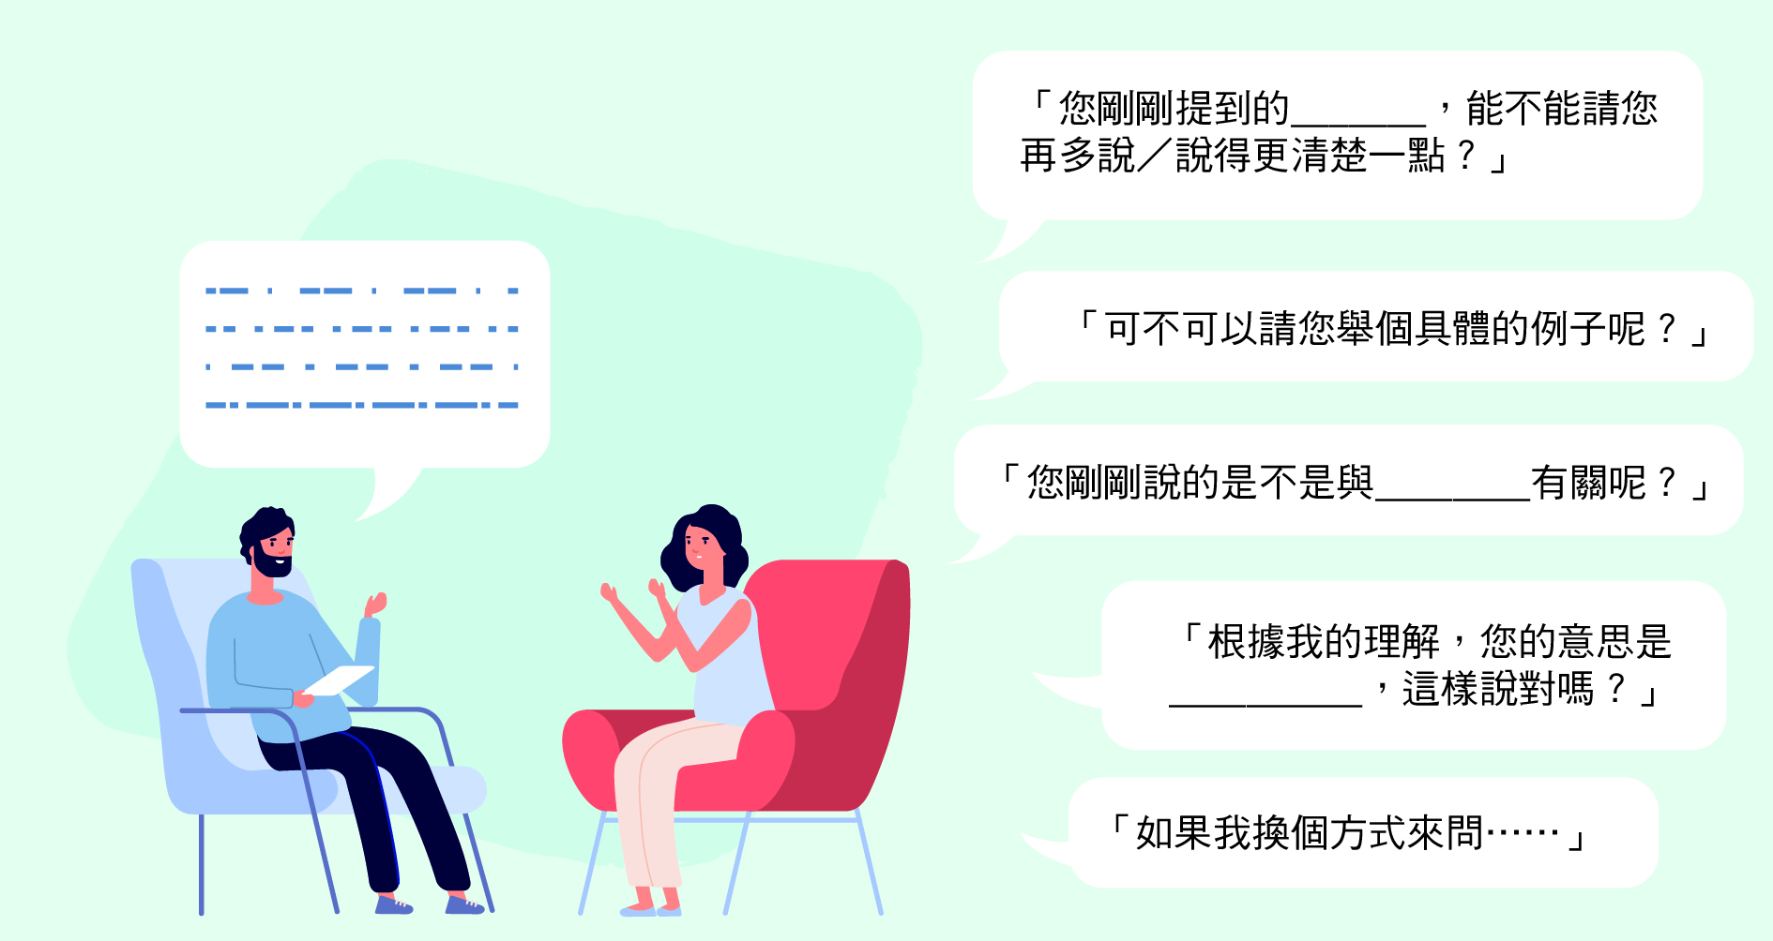
訪談的技巧
三、追問的時機與技巧
受訪者的回答太簡短或模糊不清。
想確認自己的理解是否正確。
察覺受訪者話中有話，或訪談中出現更有趣的議題。

Slide 24
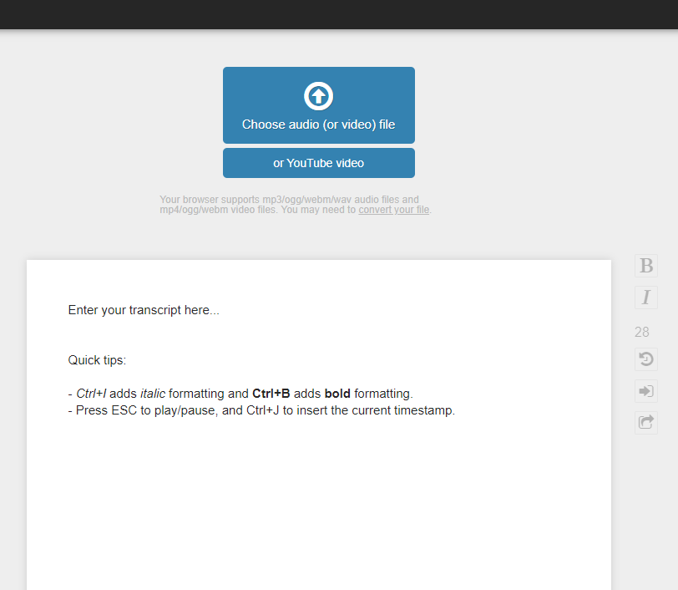
訪談的技巧
四、以詞彙或短句記下訪談重點
就算有錄音，還是要記筆記，以防錄音設備出狀況，使訪談做白工。
訪談結束後，將錄音檔謄打為逐字稿。

